Slide 1


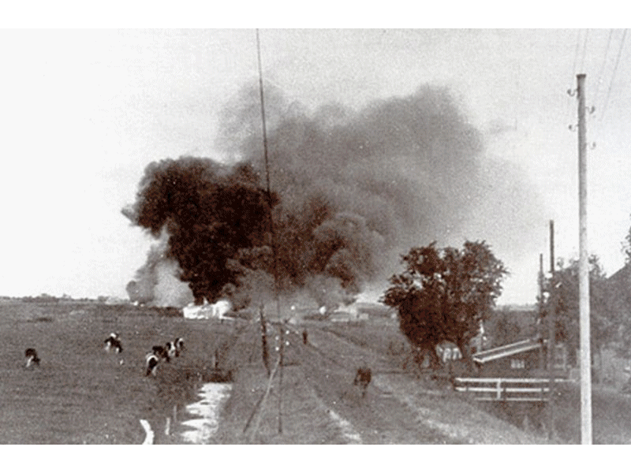
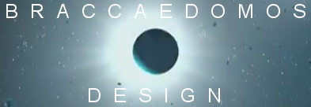
Proclamatie
Koningin
Wilhelmina
Radio Oranje
Joden-
vervolging
Verzet
Hongerwinter
mobilisatie
Offers
Aanval op
vliegveld
Valkenburg
Auschwitz
monument
Bombarde-
menten en
Luchtge-
vechten
Vrijheid!
D-day
Operatie
Market
Garden
1939
1945
Bronnen: Internet
Presentatie:

Slide 2
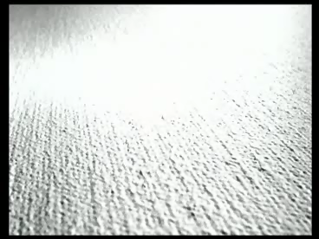
Menu
Duur: ± 30 seconden

Slide 3

Menu
De mobilisatie
Duur: ± 1 minuut

Slide 4
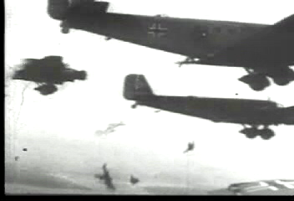

Mei 1940
Menu
Duur: ± 30 seconden

Slide 5
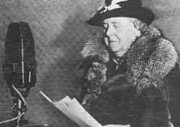
Proclamatie Koningin Wilhelmina mei 1940
Menu
Duur: ± 1,5 minuut

Slide 6
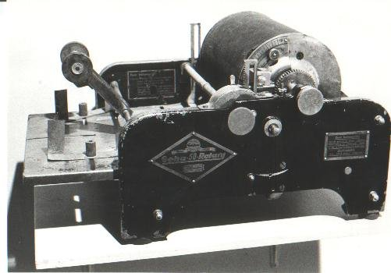
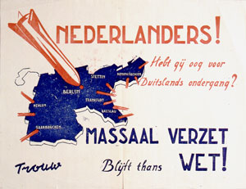
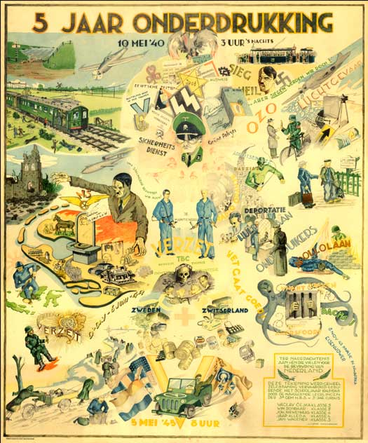
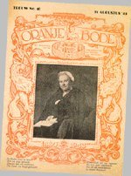
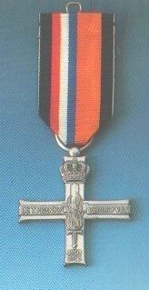
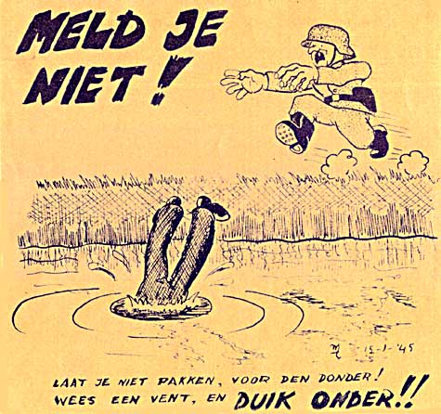
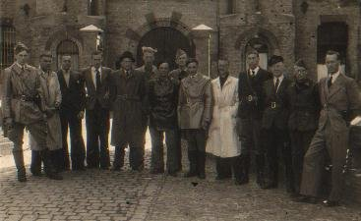
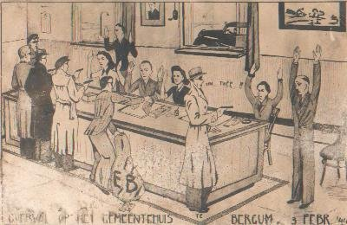
Menu

Slide 7
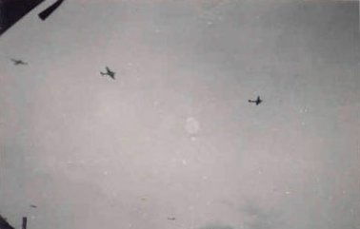
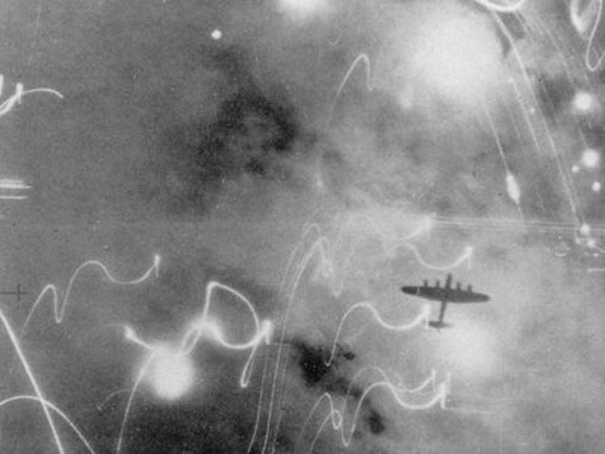

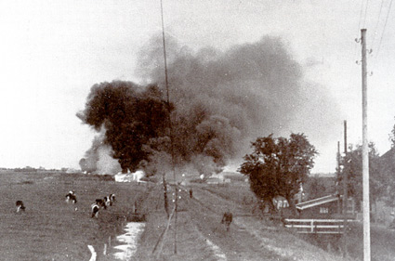
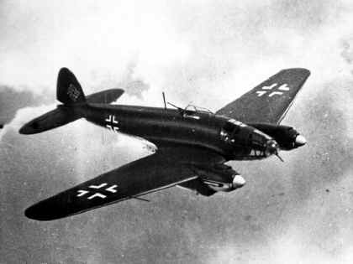
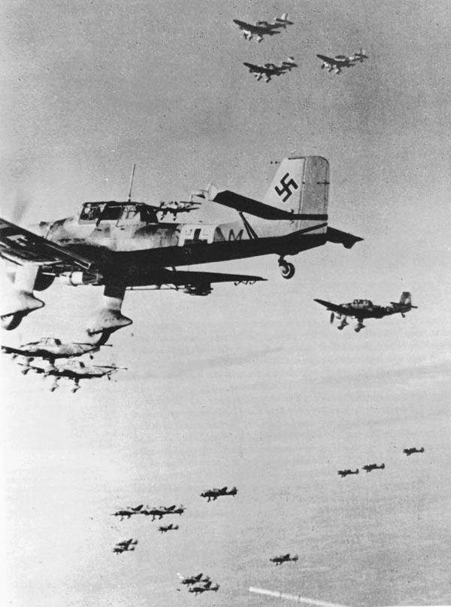
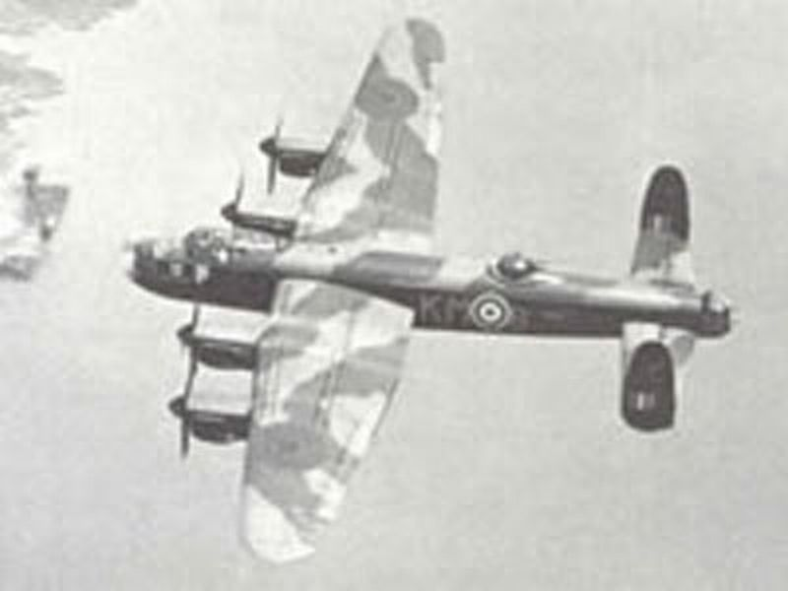
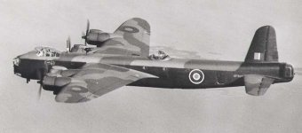
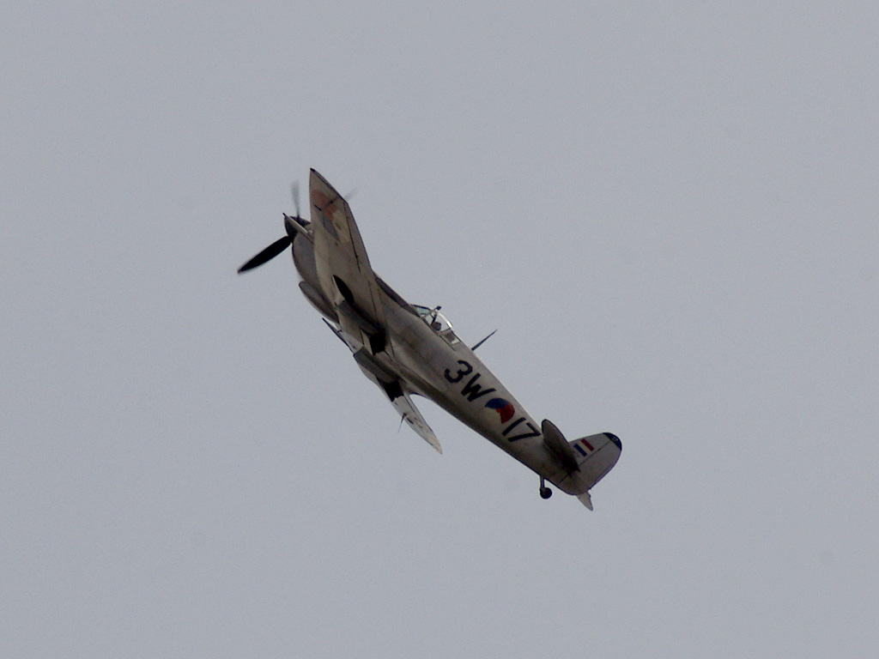
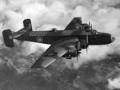
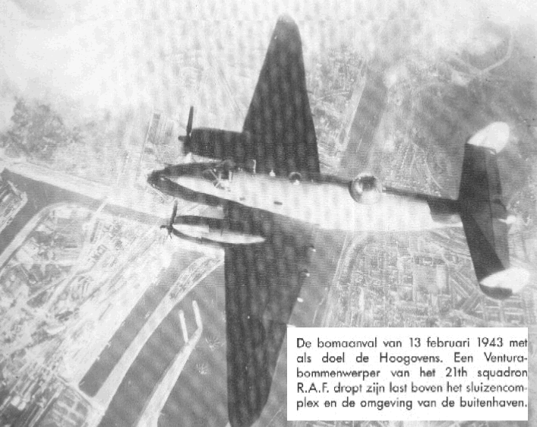

Bombardementen en luchtslagen
Menu

Slide 8
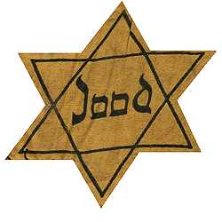
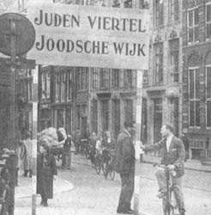
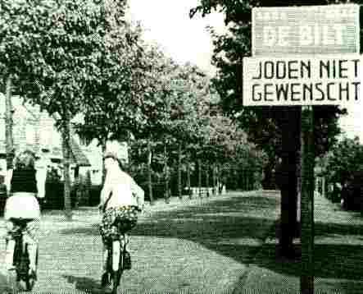
Geschatte aantallen uitgeroeide Joden per land
Polen | 2.500.000
USSR/Baltische staten | 725.000
Tsjechoslowakije | 240.000
Roemenië | 210.000
Hongarije | 190.000
Duitsland | 170.000
Nederland | 104.000
Frankrijk | 63.000
Oostenrijk | 59.000
Griekenland | 58.000
Joegoslavië | 57.000
België | 26.000
Italië | 9.000
Luxemburg | 3.000
Noorwegen | 700
Menu

Slide 9
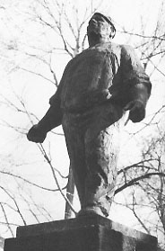
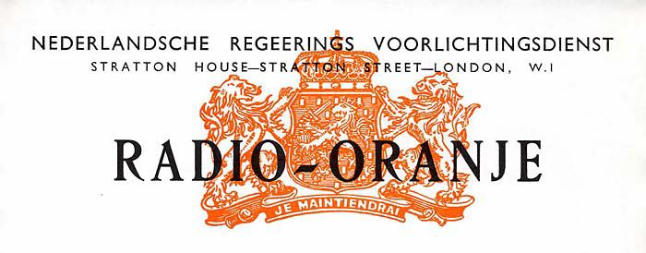
Radio Oranje
Klik hier
Fragment Radio Oranje
n.a.v. februaristaking
Menu
Duur: ± 2 minuten

Slide 10
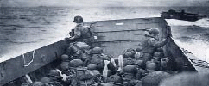
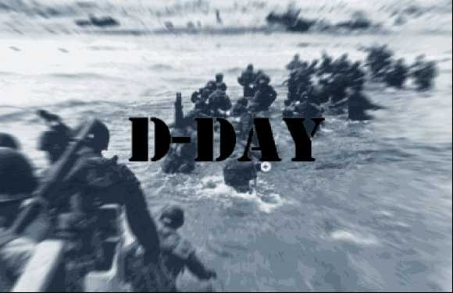
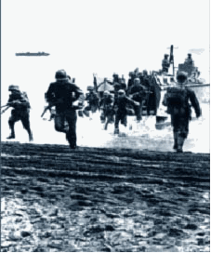

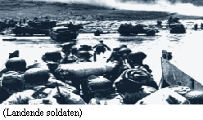
Menu

Slide 11
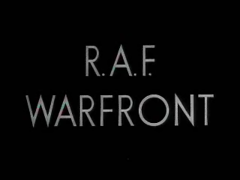
Menu
Duur: ± 6,5 minuten

Slide 12
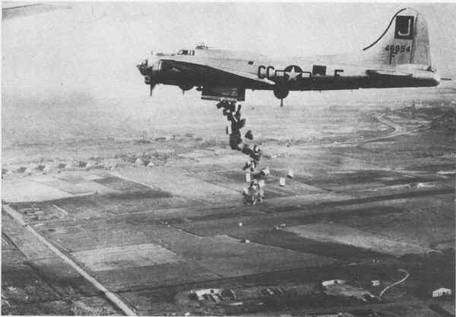
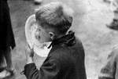
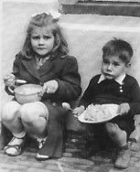
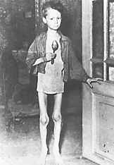
Hongerwinter
Menu

Slide 13
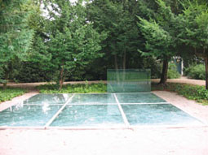
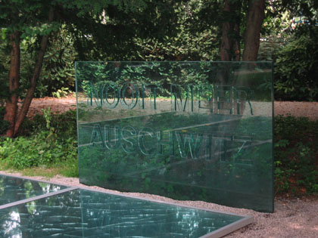
Tekst bij het Auschwitz-monument
DE MOORD OP DE JODEN UIT NEDERLAND
Op 10 mei 1940, de dag van de invasie door Nazi-Duitsland, woonden in Nederland 140.000 joodse mannen, vrouwen en kinderen.
Tussen februari 1941 en september 1944 werden meer dan 107.000 joden gedeporteerd uit Nederland. Slechts 5.200 overleefden de Nazi-concentratiekampen en keerden terug.
Auschwitz-Birkenau en Sobibor waren kampen in Polen. Auschwitz-Birkenau was een werk- en vernietigingskamp. Sobibor uitsluitend een vernietigingskamp. Ongeveer 60.000 joden werden uit Nederland naar Auschwitz-Birkenau gedeporteerd en 34.000 naar Sobibor.
In deze kampen werden de meeste joden uit Nederland vermoord. Slechts 19 van hen overleefden Sobibor en ongeveer 1150 Auschwitz-Birkenau.
Ook de in Nederland woonachtige Sinti en Roma werden door de Nazi's vervolgd. Op 16 mei 1944 werden 245 van hen opgepakt en drie dagen later gedeporteerd naar Auschwitz-Birkenau. Slechts 30 van hen overleefden het.
De naam 'Auschwitz' is internationaal het symbool geworden van de poging tot vernietiging van het joodse volk, waar ook ter wereld.
Het spiegelmonument herdenkt de miljoenen slachtoffers van rassenwaan. Dit is een plaats van herinnering, rouw en bezinning, een waarschuwing voor alle generaties in de hele wereld.
Vergeten zijn de slachtoffers niet en nooit zullen zij vergeten worden.
Wertheimpark Amsterdam, Jan Wolkers
Menu

Slide 14
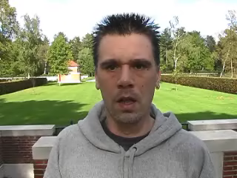
Menu
Duur: ± 2,5 minuten

Slide 15
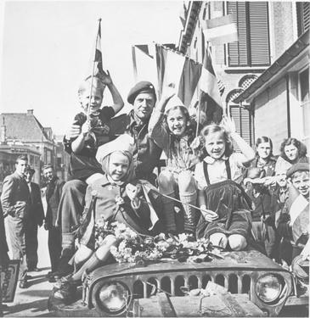
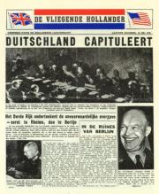
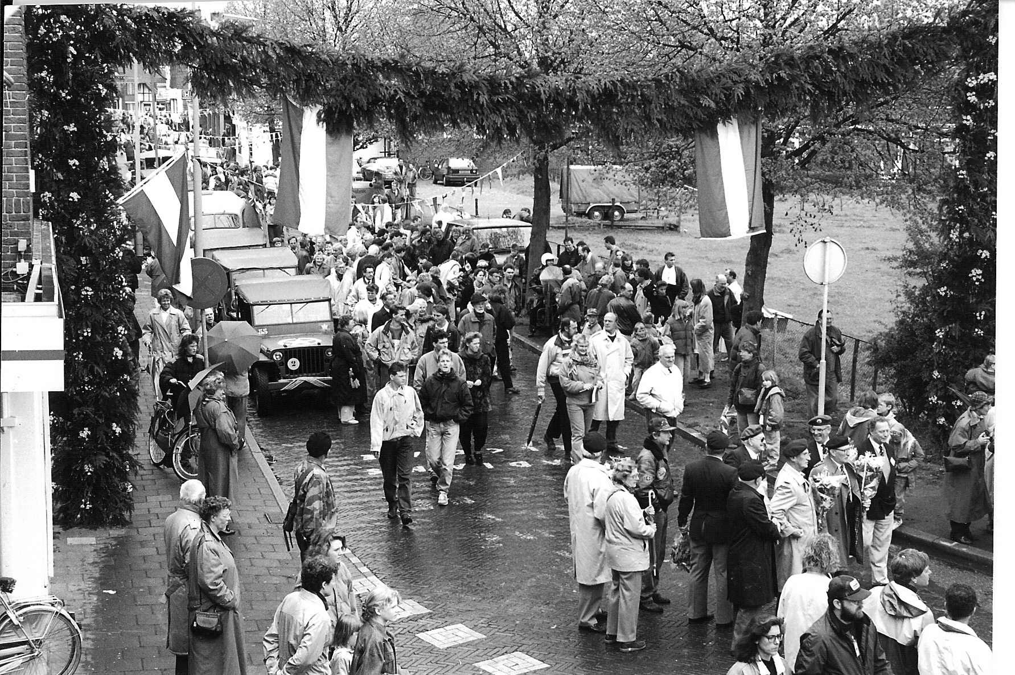
Menu

